Slide 1
Лекція 7.
Моделі та методи формування експертної оцінки системи діагностики технічного стану будівель

Slide 2
Існують декілька підходів до вирішення задач, які базуються на експертній обробці даних та побудові моделей та методів діагностики технічного стану будівель.
Одним з напрямків, що базуються на експертній обробці даних, в реалізації комплексу задач по безпечній експлуатації будівель є моделі та методи формування експертної оцінки при обстеженні технічного стану будівель. Перевага цього підходу полягає в задачі створення системи діагностики технічного стану будівель; дослідженні інтелектуальної технології при реалізації інформаційної системи управління обстеження та діагностики технічного стану будівель; проведення досліджень експертних систем.
В зв’язку з цим розглянемо підхід експертної оцінки обстеження технічного стану об’єктів будівництва. При такому підході з’являється можливість отримання результатів ознак пошкодження при різних варіантах і при різних ознаках та співставлення результатів заданими спочатку. Це дозволяє вести процес спостереження та своєчасно приймати необхідні рішення щодо безпечної та надійної експлуатації будівель і створення нормальних умов перебування обслуговуючого персоналу, враховуючи результати обстеження будівель.
При побудові експертної оцінки формується експертна група, яка після проведення попереднього огляду будівлі та визначення необхідних обсягів робіт, на другому етапі обстеження, визначають дефекти та пошкодження основних конструктивних елементів будівлі.

Slide 3

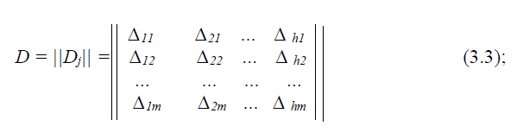
Метод формування експертної оцінки при обстеженні технічного стану будівель (етапи):
1. Формування ознак пошкоджень (ранжування) – (m).
2. Формування експертної групи:
- призначається кількість експертів (h);
- в залежності від відповідей експертів формується матриця-рядок по кожній j-тій ознаці пошкодження:
- знаходиться середнє значення оцінок групи по j-тій ознаці пошкодження:
• визначається відхилення оцінки кожного експерта від середнього значення оцінок групи по всім j-тим ознакам пошкодження Δtj = |аtj - Аj|, в результаті формується матриця відхилень:

Slide 4



- знаходиться середнє відхилення оцінок кожного експерта за всіма ознакам пошкодження від середнього значення оцінок групи:
в результаті отримана матриця-рядок:
- експерти нумеруються за ступенем віддаленості їх оцінок від середнього значення оцінок групи. В підсумку встановлюється кортеж компетентності експертів:
- визначається середнє значення коефіцієнта впевненості. Коефіцієнт впевненості визначається в залежності від ознак фізичного зношення та правил оцінки технічного стану основних конструктивних елементів будівлі, як правило, приймається рівним 0,5 (F=0,5). При F‹0,5 експертну групу переформовують шляхом виключення із списку останніх номерів експертів, в яких спостерігається різке відхилення відповідей від середньої думки групи.
3. Формування правил роботи експертної групи (табл. 3.1):
- впорядковуються ознаки пошкодження, починаючи з найменшого важливого х1 ‹ х2 ‹ … ‹ хm (3.7);

Slide 5

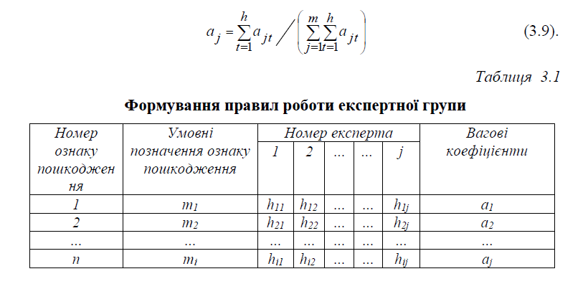
- приписуються ранги аі (a1=1; a2=1; … am=1) (3.8);
- визначаються вагові коефіцієнти ознак пошкодження за ф за формулою:
4. Оцінка ступеню узгодженості думок експертів (табл. 3.2):
- результати ранжування представляються у вигляді матриці рангів;
- визначається відповідно сума рангів по кожній j-тій ознаці пошкодження і середня сума рангів:

Slide 6
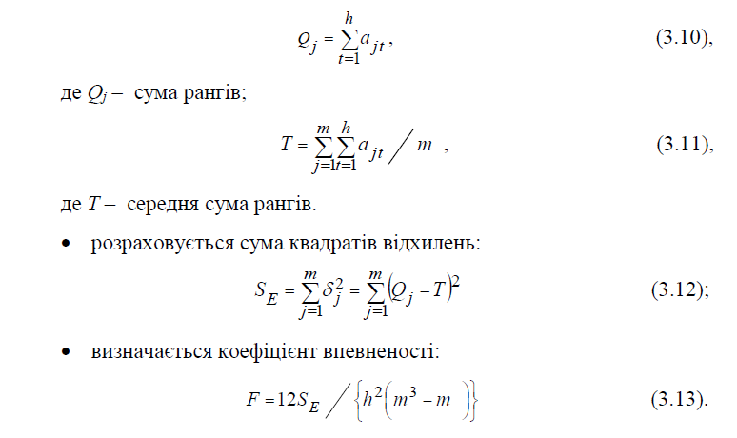

Slide 7
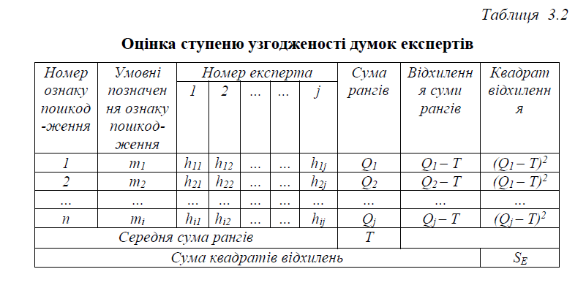
Якщо F›0,5, то існує достатня ступінь узгодженості між думками експертів. Якщо F‹0,5, то група експертів корегується шляхом виключення останнього експерта в кортежі, перераховується коефіцієнт впевненості і таке інше, до отримання необхідного ступеню узгодженості.
Якщо експерт не може вказати порядок спадання двох або декількох ознак пошкодження, він приписує кожному із них однаковий ранг.
В цьому випадку коефіцієнт впевненості розраховують до залежності:

Slide 8
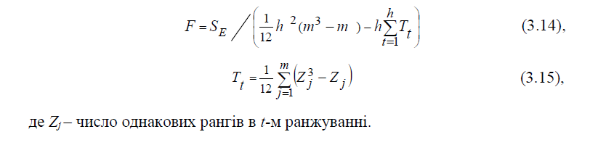
Приклад експертної оцінки системи діагностики
технічного стану будівлі
При формуванні експертної оцінки обстеженню технічного стану будівель можуть підлягати об’єкти громадського (житлові, адміністративні та громадські організації) та виробничого призначення (промислові підприємства, виробничі цехи, заводи, фабрики, гаражі).
Основними ознаками пошкодження при обстеженні будь-якої будівлі є: тріщина в цоколі фундаменту (m1), тріщина в стіні (m2), тріщина в плиті перекриття (m3), тріщина в залізобетонних кроквяних балках даху (m4), тому приймемо ці ознаки пошкодження в якості основних при оцінці.
На рис. 3.1. представлений зовнішній вигляд будівлі та виявленні ознаки пошкодження при обстеженні.

Slide 9
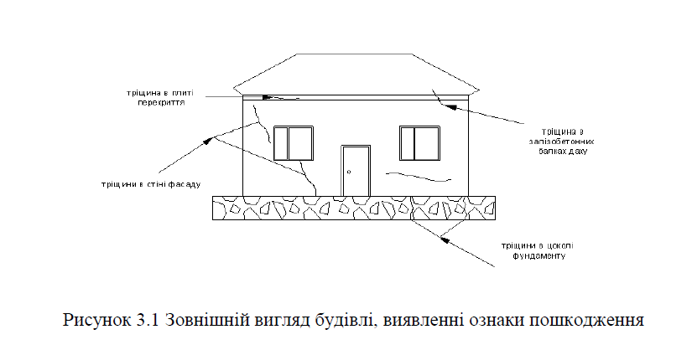
При обстеженні технічного стану будівель в спеціалізованих організаціях, що займаються питаннями обстеження, існують підрозділи в яких, як правило формуються експертна група з 2 – 5 чоловік, тому на основі проведеного опитування експертної групи (сформована із п’яти спеціалістів):
- І – експерт – завідуючий відділом;
- ІІ – експерт – головний інженер;
- ІІІ – експерт – інженер І – ої категорії;
- ІУ – експерт – інженер;
- У – експерт – мол. наук. співробітник.

Slide 10
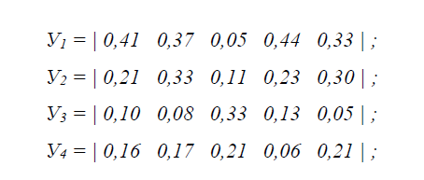
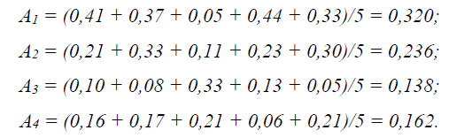
Середнє значення оцінок групи по кожній ознаці пошкодження відповідно будуть становлять згідно виду (3.2):
Після визначення відхилень оцінок кожного експерта від середнього значення оцінок групи по кожній ознаці пошкодження отримана матриця відхилень згідно виду (3.3):

Slide 11
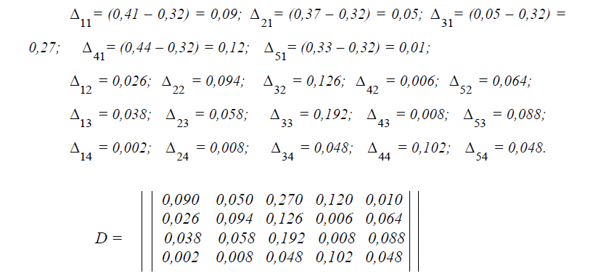
Обчислені середні відхилення оцінок кожного експерта по всім ознакам пошкодження від середнього значення оцінок групи мають наступні значення згідно виду (3.4):

Slide 12
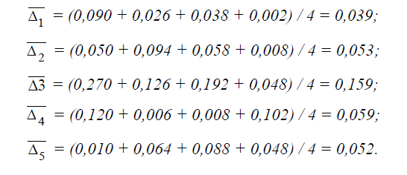


В результаті встановлена матриця – рядок згідно виду (3.5):
Аналіз отриманих результатів дозволяє скласти кортеж компетентності експертів згідно виду (3.6):
Проведені експертами ранжування ознак пошкодження по важливості та значення вагових коефіцієнтів ознак пошкодження аj представлені в табл. 3.3 згідно виду (3.8 – 3.10).

Slide 13
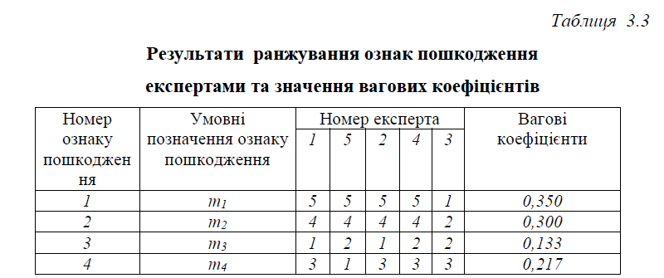
При оцінки ступеню узгодженості думок експертів були використані залежності четвертого етапу. Результати розрахунків зведені в табл. 3.4 згідно виду (3.11 – 3.14).

Slide 14
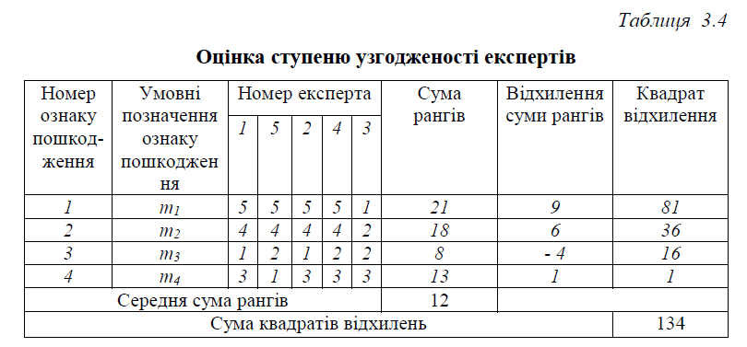
Оскільки жоден з експертів не поставив двом або більше ознакам пошкодження однакові ранги, то для знаходження коефіцієнта впевненості використовуємо вираз згідно виду (3.14):

Slide 15
Так як F›0,5, то існує достатня узгодженість між експертами і отримані результати приймаються в якості кінцевих.
Основні ознаки пошкодження приймають кількісну оцінку:
- тріщина в цоколі фундаменту = 0,350;
- тріщина в стіні = 0,300;
- тріщина в плиті перекриття = 0,133;
- тріщина в залізобетонних кроквяних балках даху = 0,217.
Таким чином, при такому підході з`являється можливість отримання результатів ознак пошкодження при різних варіантах і при різних ознаках і співставлення результатів заданими спочатку. Це дозволяє вести процес спостереження та своєчасно приймати необхідні рішення щодо безпечної та надійної експлуатації будівель, враховуючи результати обстеження.

